Slide 1
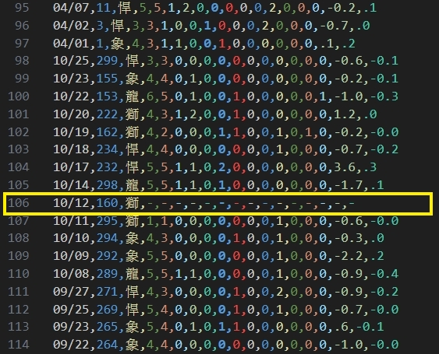
資料整理：找到異常資料並刪除

Slide 2
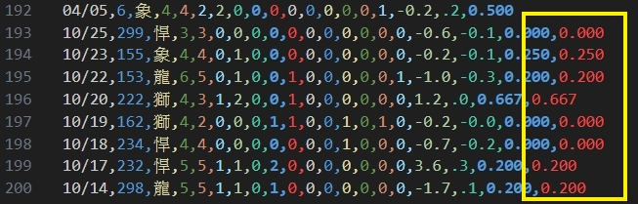
資料整理：刪除異常欄位(不知道為甚麼有些資料多出col 20)

Slide 3
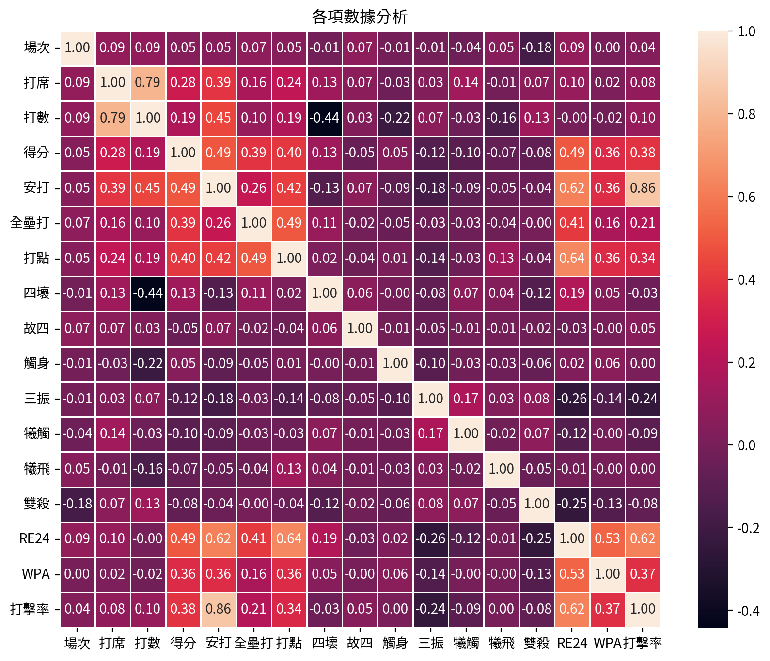

Slide 4
RE24
得分期望值(RE24)，依照每個打席結果計算：
當該打者結束打席時，球隊在該局的得分機率(RE)的變化就是該名打者在該打席的得分期望值(RE)
簡單來說：擊出安打RE24會上升、滾地出局RE24會下降
在不同的出局數跟佔壘情況，聯盟平均的RE24不同
每一場比賽的RE24是每個打席的總和
總之正的就是對球隊得分有幫助、負值則相反

